Slide 1

REPÚBLICA BOLIVARIANA DE VENEZUELA MINISTERIO DEL PODER POPULAR PARA LA EDUCACIÓN UNIVERSIDAD POLITÉCNICA TERRITORIAL DEL ESTADO BOLÍVAR PROGRAMA NACIONAL DE FORMACION EN INFORMATICA REDES DE COMPUTADORA
UNIDAD VII – PLANEACIÓN DE UNA RED LAN
PROFESOR:
HÉCTOR MOLINA
ESTUDIANTE:
OLIVER CASTILLO
C.I: V-28.030.110
T2-INF-4M
CIUDAD BOLÍVAR, FEBRERO DE 2024

Slide 2
ÍNDICE
INTRODUCCIÓN……………………………………………...
MAPA DE PASOS……………………………………………
PLANTEAMIENTO DEL PROBLEMA………………...
EQUIPOS Y PRESUPUESTO……………………………
ESQUEMA DE EQUIPOS…………………………………
CONCLUSIÓN…………………………………………………
3
4
5
8
23
28

Slide 3
Planteamiento del Problema
Preparación del Presupuesto
Distribución
3

Slide 4
INTRODUCCIÓN
La infraestructura tecnológica de una empresa es fundamental para su eficiencia y competitividad. Una red de área local o LAN es una de las piezas clave en esta infraestructura, ya que permite la interconexión de diversos dispositivos. Esta presentación tiene como objetivo mostrar una distribución de red LAN para la empresa XYZ, concretamente en su nuevo edificio de 4 plantas.
4

Slide 5

PLANTEAMIENTO DEL PROBLEMA
El problema que se plantea en la empresa y que debemos resolver.
5

Slide 6
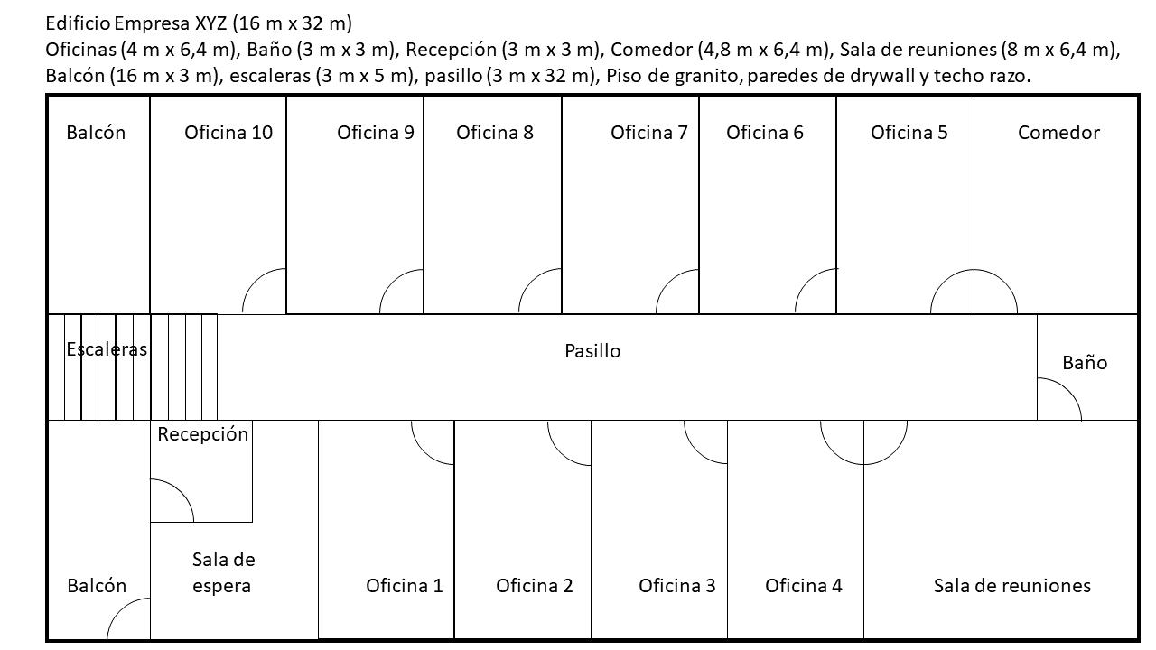
La empresa XYZ ha contratado nuestros servicios para el diseño, arquitectura, así como el presupuesto de una red LAN para las oficinas dentro de su nuevo edificio de 4 plantas (plano adjunto).
6

Slide 7
La empresa especificó que requiere de los siguientes dispositivos para el funcionamiento de su estructura de trabajo:
30 Computadoras de escritorio (PC)
10 Computadoras portátiles (Laptops)
40 teléfonos inteligentes (Smartphones)
4 impresoras láser
7 servidores con diferentes estructuras
2 cámaras de vigilancia por piso
7

Slide 8

EQUIPOS Y PRESUPUESTO
Empezaremos definiendo el precio los equipos que la empresa necesita, así como los que harán falta para que la red LAN completamente funcional.
Nota: Los precios están basados en publicaciones de artículos en la tienda de Amazon. (enlaces en los títulos)
8

Slide 9
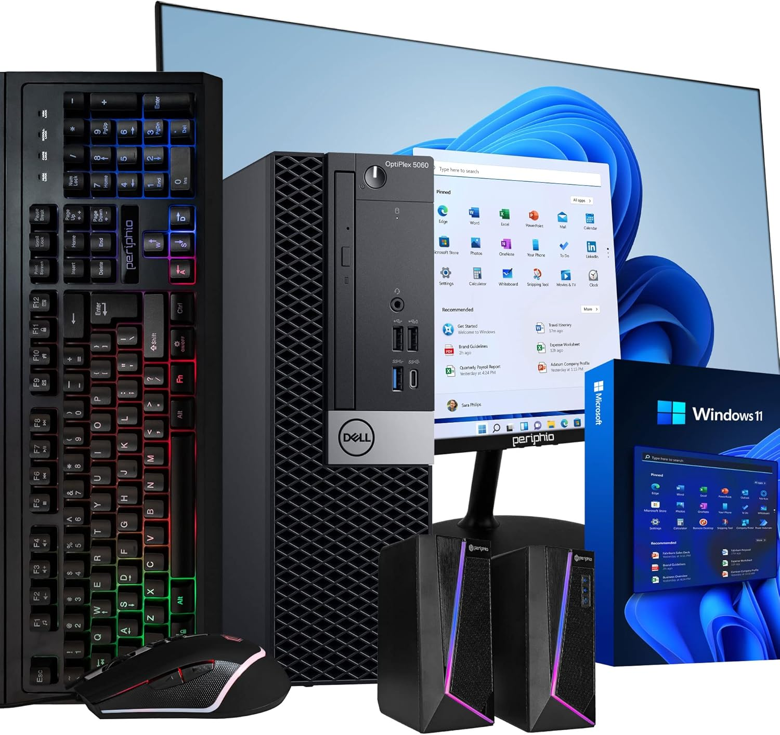
El Paquete de Escritorio de la computadora de escritorio Dell Optiplex 5600, tiene la potencia necesaria para labores de oficina, diseño y edición. El paquete de escritorio ahorra tiempo en la búsqueda de periféricos.
DELL OPTIPLEX 5600
Procesador: Intel i5-8600 de 6 núcleos
(4.3 GHz Turbo)
Memoria Ram: 16 GB DDR4 RAM
Gráficos: Intel UHD Graphics 630
Almacenamiento: 500 GB SSD de estado sólido + disco duro de 1 TB
Pantalla: 24’’ 1920x1080
PRECIO: 933$
9

Slide 10
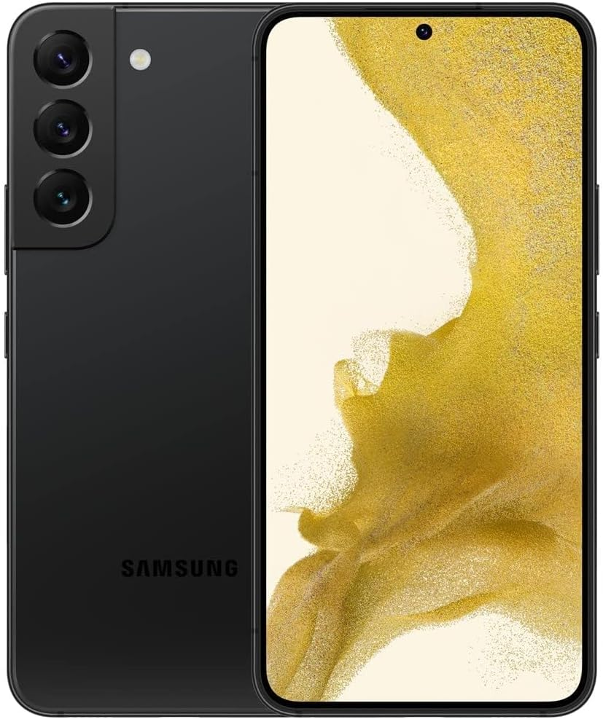
El smartphone Samsung Galaxy S22, con una cámara de alta resolución triple lente, batería de larga duración y procesador Snapdragon, aportan lo necesario para labores de oficina y elaboración de campañas de Marketing.
SAMSUNG GALAXY S22
Procesador: Snapdragon 8 Gen 1 3GHz
Conectividad: Bluetooth, USB, NFC, Wifi
Almacenamiento: 128 GB
Memoria RAM: 8 GB
Capacidad: 3700 Amperio-hora
Camara: Triple, 50MP+12MP+10MP
Batería: 3700 mAh
PRECIO: 230$
10

Slide 11
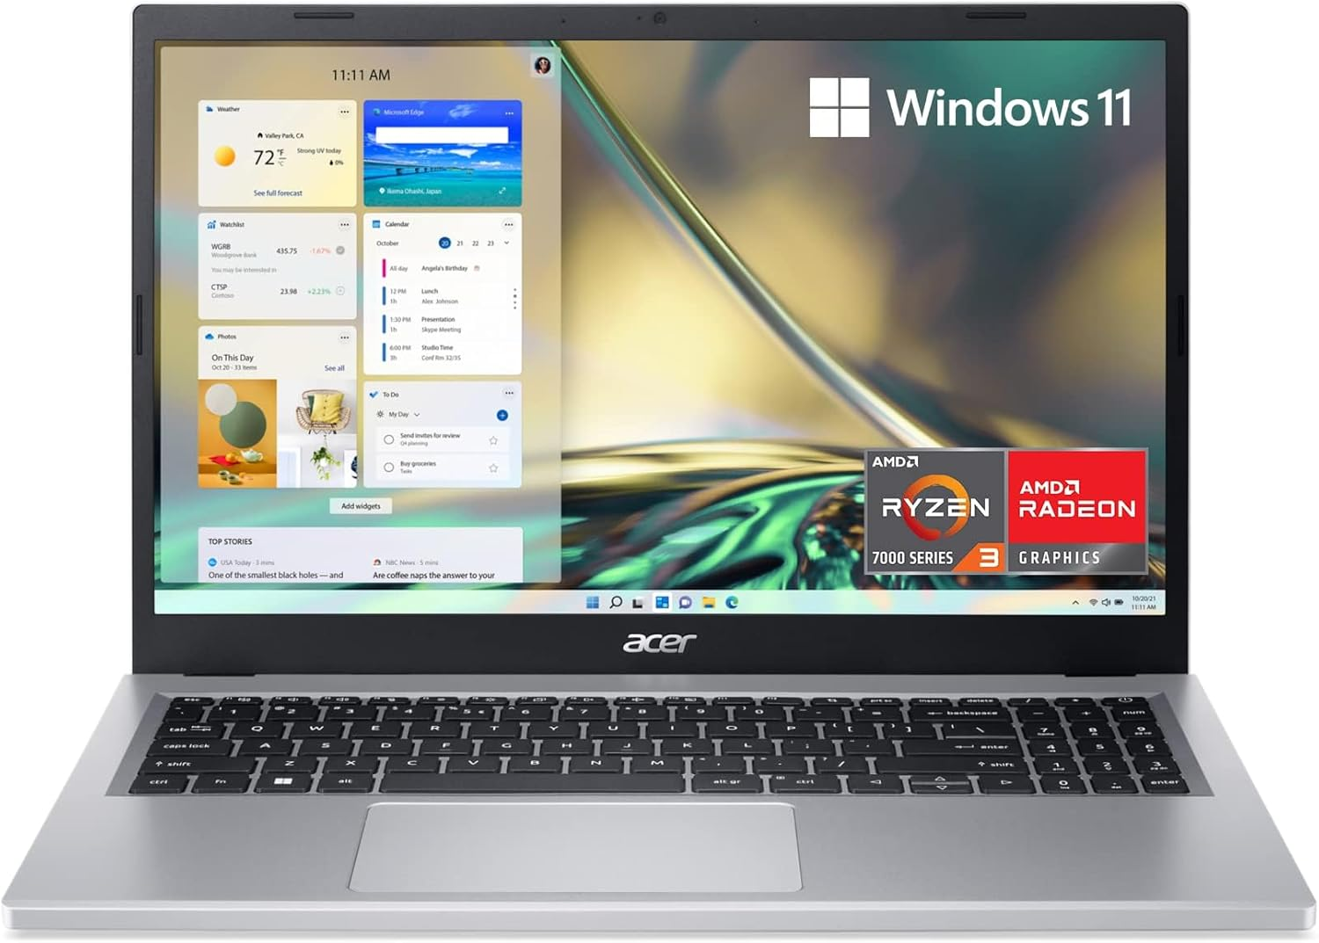
El modelo Slim de la ACER ASPIRE 3 es ideal para movilizar la potencia de computo de un lado a otro (en una sala de servidores, por ejemplo). Con los servidores de archivos, el almacenamiento no debería ser un inconveniente.
ACER ASPIRE 3 A315-24P-R7VH Slim
Pantalla: 15,6’’
Procesador: AMD Ryzen 3 7320U (4 núcleos)
Gráfica: AMD Radeon
Memoria RAM: 8 gb DDR5
Almacenamiento: SSD NVMe 128 GB
Conectividad: Wifi, Bluetooth, Ethernet
PRECIO: 455$
11

Slide 12
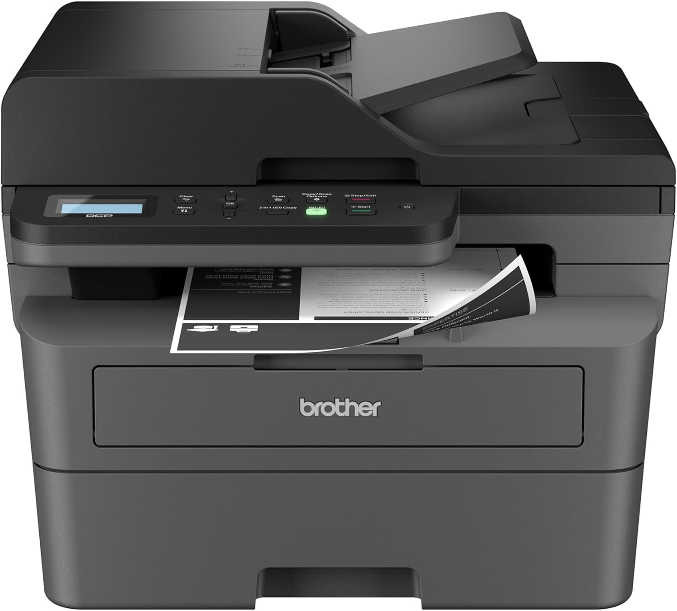
Impresora láser monocromática Brother DCP-L2640DW, compacta y con conectividad por WiFi permite una colocación estratégica dentro de los puestos de trabajo.
Brother DCP-L2640DW
PRECIO: 200$
12

Slide 13
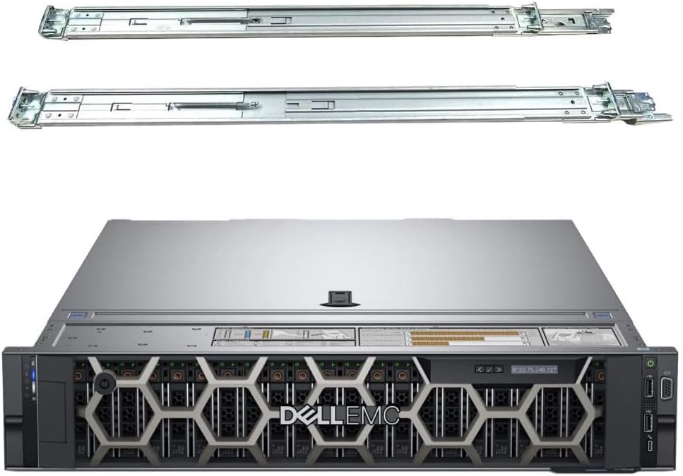
Estaremos usando servidores rackmount. Uno de los 2 que cubrirán las necesidades dentro de la empresa será el Dell PowerEdge R740, principalmente en los servidores de almacenamiento y respaldo.
Dell PowerEdge R740 de 2U
Procesador: Xeon 2.1 GHz
Tarjeta: Dedicada
Memoria RAM: 512gb DDR4
Almacenamiento: 15.36 TB SSD
PRECIO: 1600$
13

Slide 14
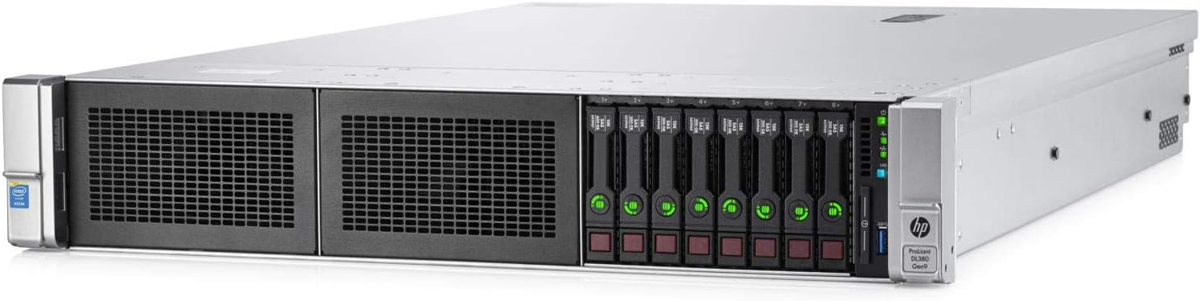
El otro servidor de tipo rack mount que estaremos usando es el HPE ProLiant DL380 Gen9, para tareas que requieran menos potencia y almacenamiento.
HPE ProLiant DL380 Gen9
Procesador: 2.6 GHz intel_xeon
Tarjeta: Dedicada
Memoria RAM: 64gb DDR4
Almacenamiento: HDD 600gb
PRECIO: 249$
14

Slide 15
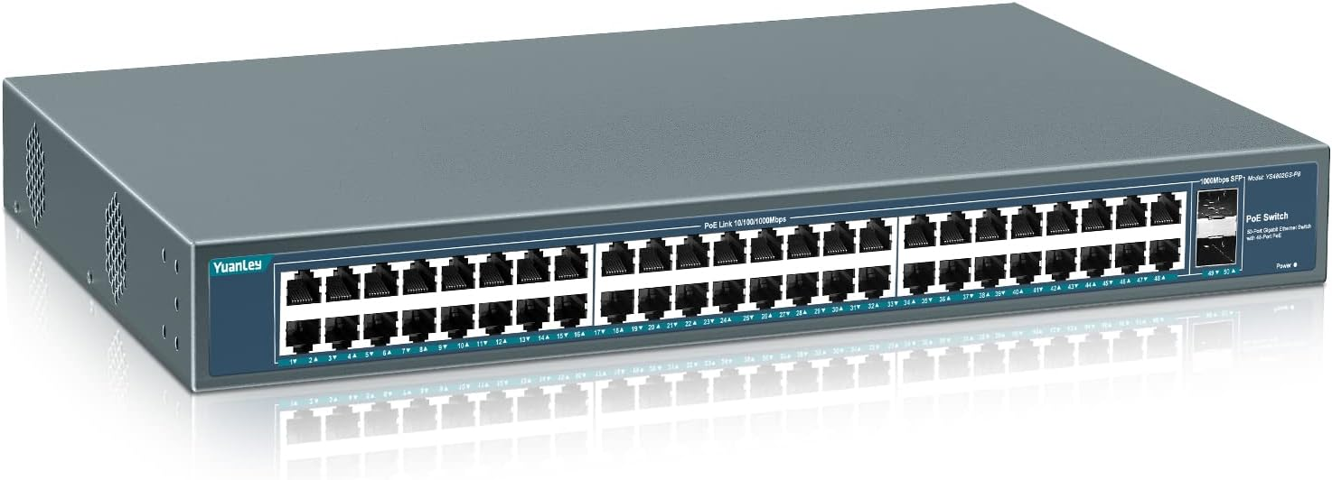
Necesitaremos una distribución eficiente y segura de la información. Para ello haremos uso del Switch de red YuanLey de 48 puertos, para una distribución apropiada de los datos dentro de la infraestructura.
YuanLey Switch Gigabit PoE 48 puertos
PRECIO: 300$
15

Slide 16
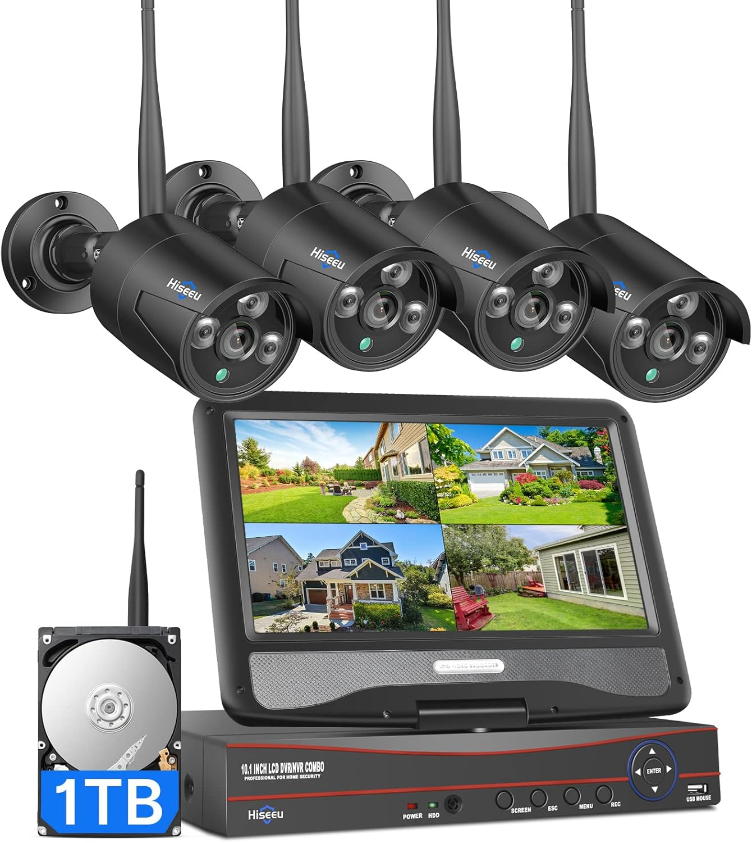
Para los sistemas de vigilancia hemos optado el sistema de vigilancia de la marca HISEEU. El paquete de 8 cámaras cuenta con audio unidireccional y cámara de 8mp, además de conectividad Wi-Fi de 2.4GHz. Incluye pantalla LCD para el equipo de seguridad y un disco duro de 1TB.
Sistema de Cámaras de Seguridad HISEEU
Conectividad: Wi-Fi 2.4 GHz
Almacenamiento: 1TB
Cámara: 8mp (interior)
PRECIO: 270$
16

Slide 17
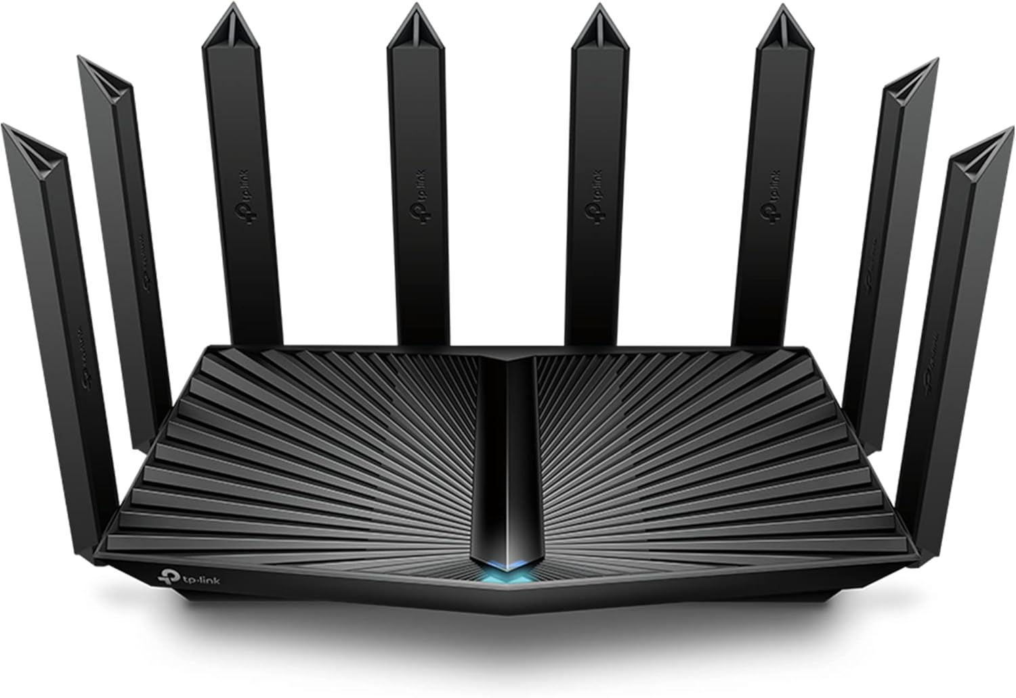
Lo último en tecnología de conexión de la mano de TP-Link. El router AX6000 ofrece Wi-Fi 6, con puertos WLAN/LAN de hasta 2.5 Gbps de transmisión y cobertura de largo alcance.
TP-Link Router AX6000
Banda: Doble Banda
Puertos: 5
Seguridad: WPA3
PRECIO: 160$
17

Slide 18
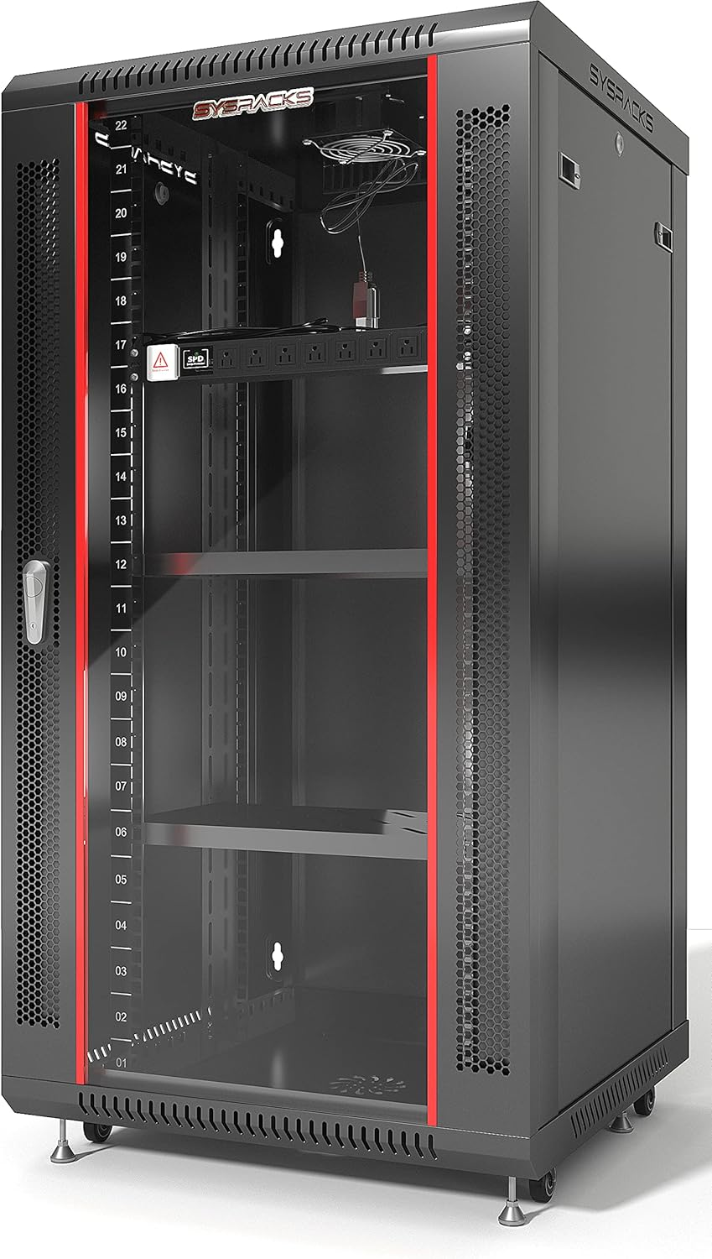
Para finalizar, un rack para acomodar los servidore. Se puede encajar en la pared. Con unas dimensiones de 24"profunidad x 23,5"ancho x 43"alto pulgadas, podrá encajar dentro de los puestos de trabajo cómodamente. Hecho de acero aleado y posee buena ventilación
Rack para Servidores
PRECIO: 300$
18

Slide 19
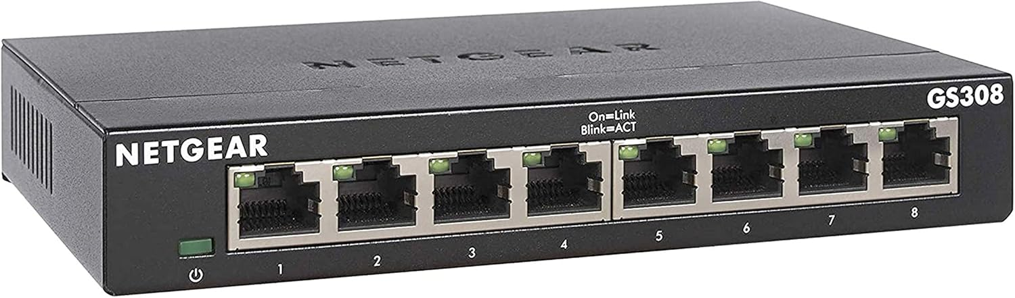
Para que una computadora se conecta a 7 servidores, necesitaremos HUBs por cada equipo. Podrían haber complicaciones a la hora de la instalación, pero gracias a esto la distribución en pisos inferiores será muy limpia y ordenada.
HUB para servidores
PRECIO: 18$
19

Slide 20

Para concluir el presupuesto está el cableado. 2000 pies de cable debería bastar para cubrir toda la estructura que queremos conseguir. La marca VIVO es símbolo de confiabilidad en cuanto a cables. Como estamos en interiores, podemos usar UTP en lugar del STP.
Cable CAT6 UTP VIVO
PRECIO: 90$
20

Slide 21

El coste de la mano de obra no es posible de determinar con exactitud por el momento, ya que varía según la entidad que realizará la instalación. Estimamos que la mano de obra estaría en el rango de 2000$ a 4000$
Mano de Obra
PRECIO: 2000$ - 4000$
21

Slide 22
933$ x30
249$ x21
90$ x2
300$ x7
400$ x7
230$ x40
270$ x2
455$ x10
160$ x4
200$ x4
67,769$
Aprox.
18$ x30
1600$ x7
2000$
22

Slide 23
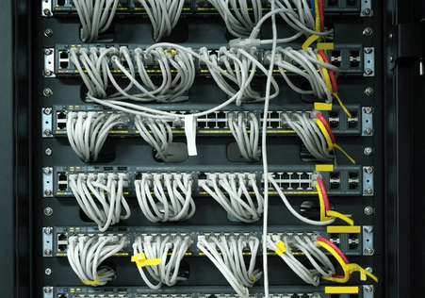
ESQUEMA DE LOS EQUIPOS
La distribución de los equipos por cada piso dentro de la red LAN.
23

Slide 24
PISO 4
Rack
Laptops
Impresoras
HUB
PC
Teléfonos
Cámaras
Router
Seguridad

Slide 25
PISO 3
Rack
Laptops
Impresoras
HUB
PC
Teléfonos
Cámaras
Router
Seguridad
25

Slide 26
PISO 2
Rack
Laptops
Impresoras
HUB
PC
Teléfonos
Cámaras
Router
Seguridad
26

Slide 27
PISO 1
Rack
Laptops
Impresoras
HUB
PC
Teléfonos
Cámaras
Router
Seguridad
27

Slide 28
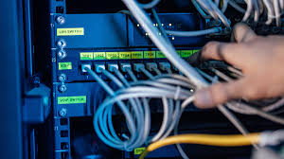
DISTRIBUCIÓN DEL CABLEADO
El cómo irá el cableado de la red LAN repartido por el edificio.
28

Slide 29
CONCLUSIÓN
La implementación adecuada de una red LAN no solo optimiza la comunicación interna, sino que también mejora la productividad y el flujo de trabajo en una empresa. Esperamos que la empresa esté satisfecha con la propuesta antes presentada, y además estamos abiertos a recibir retroalimentación no solo de la empresa, sino de futuros expertos que revisen esta propuesta de red LAN.
28

